Slide 1

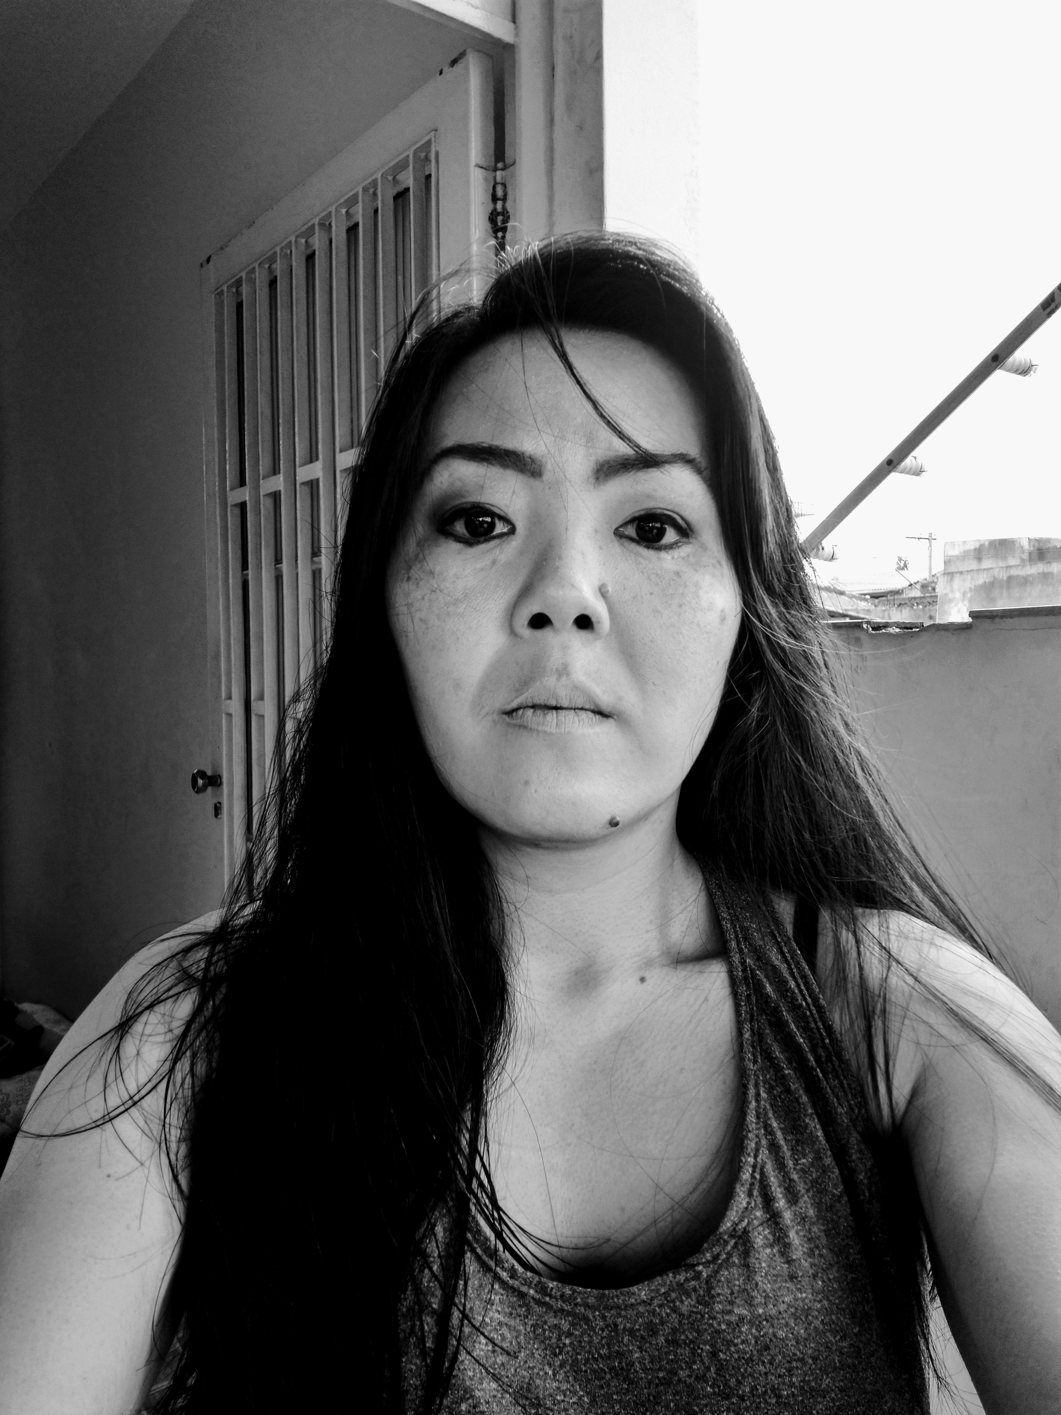
Professional background
Top 5 Skills
Experiência com scripts básicos em banco de dados e criação de sites em HTML, CSS, quando necessário javascript. Suporte para sistemas ERPs.
Design & Build Enablement
HTML
Magento Solutions
Microsoft SQL Server Manager
Storyboards & Wireframes
Lina Suzuki
Selected experience
Top 5 Strengths
Software Enginnering
Eletrônicos Prince: Web Designer
Web Design sendo indicada para analista de ERP
Bug Busters: Analista de Sistemas Jr.
Suporte e implantação de Sistema ERP
Samba Internet: Web Designer
Desenvolvimento de sites em HTML e CSS
Conexão
Restauração
Crença
Inclusão
Responsabilidade
LinkedIn: https://www.linkedin.com/in/linasuzuki/

